Slide 1

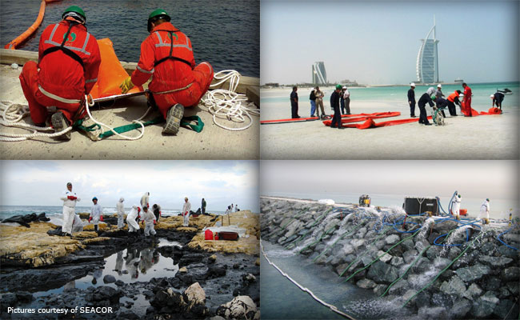


Integrasi
MT. Haryono Square Lt.3A No.2
Jl. MT. Haryono kav.10 Jakarta Timur 13330
Telp: 29067201 – 3 Fax: 29067204
Email : sspm@sentral-sistem.com
Website. www.sentral-sistem.com

Slide 2


Daftar Isi
Pengertian dan isu K3-Lingkungan
Identifikasi Bahaya – Resiko K3 & Aspek – Dampak Lingkungan
Step by step penyusunan Bahaya – Resiko & Aspek-Dampak

Slide 3



Slide 4
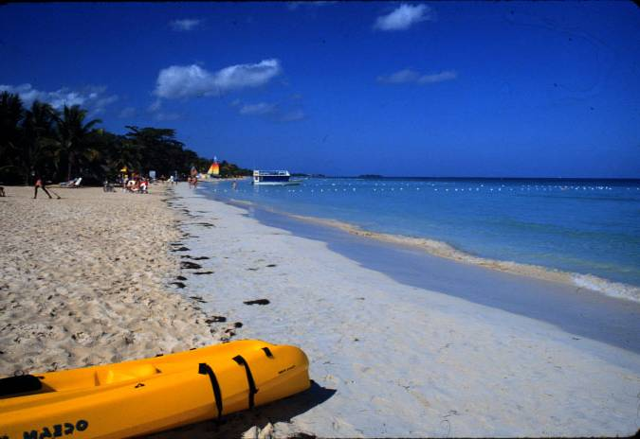

“Lingkungan hidup adalah kesatuan ruang dengan semua benda, daya, keadaan, dan makhluk hidup, termasuk manusia dan perilakunya, yang mempengaruhi alam itu sendiri, kelangsungan perikehidupan, dan kesejahteraan manusia serta makhluk hidup lain. “
“Daya dukung lingkungan hidup adalah kemampuan lingkungan hidup untuk mendukung perikehidupan manusia, makhluk hidup lain, dan keseimbangan antarkeduanya”
(UU RI No. 32 Tahun 2009 Tentang Perlindungan dan Pengelolaan Lingkungan Hidup)

Slide 5
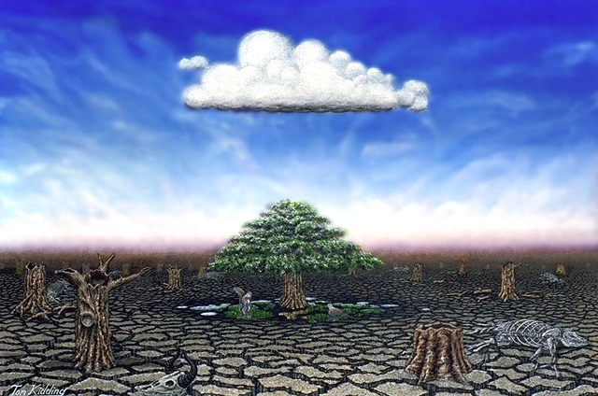
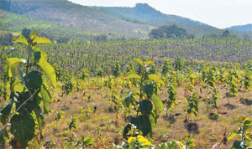
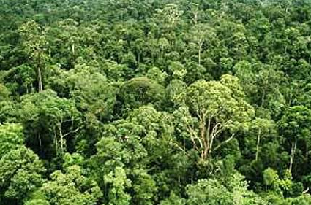
Prinsip Dasar Lingkungan
Lingkungan rusak
Daya dukungan Lingkungan
Lingkungan membaik
HOMEOTASIS
Pada dasarnya lingkungan dapat melakukan perbaikan secara sendiri, dengan daya dukung yang memadai.
Azas pemanfaatan secara lestari harus dilakukan, hal ini berguna sebagai ketersediaan sumberdaya alam untuk mendukung kehidupan lainnya.

Slide 6


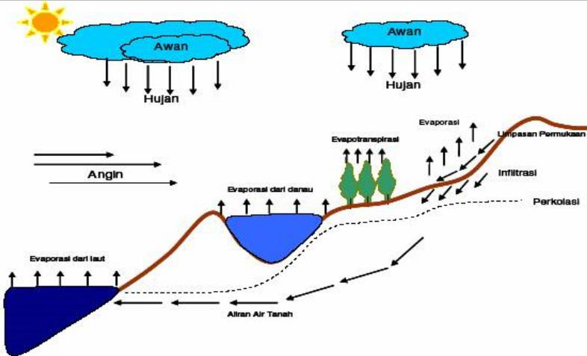
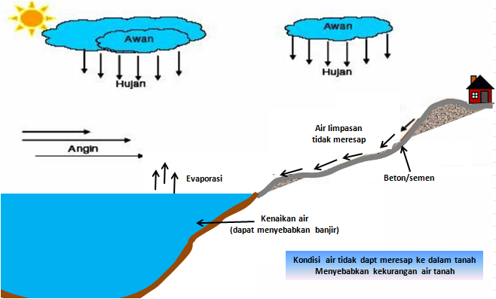
Kondisi alam yang tidak terjadi gangguan, siklus berjalan normal. Air dapat tersimpan dalam tanah.
Kondisi perubahan infrastruktur, sehingga air hujan tidak dapat terserap oleh tanah dan tidak ada pohon yang dapat menyimpan air. Hal ini dapat menyebabkan krisis air dan banjir

Slide 7







Paparan Limbah Pada Manusia
Penerima/perantara
Emisi Gas
Dispersi udara
Langsung
Aktivitas
Buangan Limbah Cair Industri
Penerima
Dispersi akuatik
Penerima/perantara

Slide 8






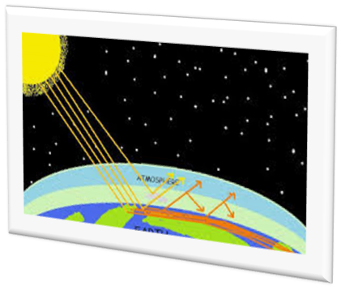
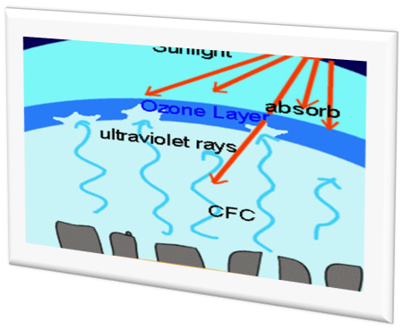

Fenomena
Kerusakan Lingkungan

Slide 9
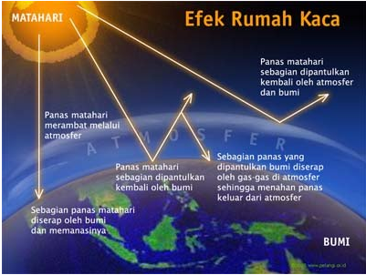
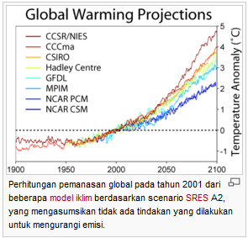
1)

Slide 10
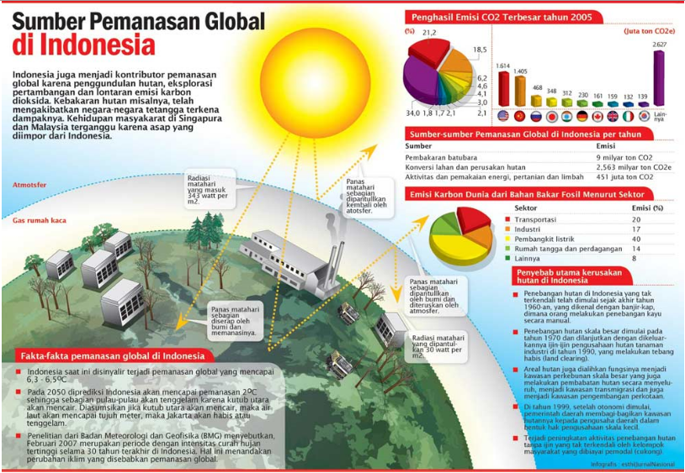

Slide 11

Kerusakan
2)
Lapisan Ozon
Lapisan ozon semakin lama menjadi menipis hingga membentuk lubang ozon, terutama di kutub selatan.
Penyebab utama oleh Bahan Perusak Ozon (BPO) seperti halon, aerosol, pelarut (solvent), metil bromida. Bahan yang sulit terurai di atmosfir.
Bahaya terhadap manusia : menurunkan kekebalan tubuh, kanker kulit, katarak.

Slide 12

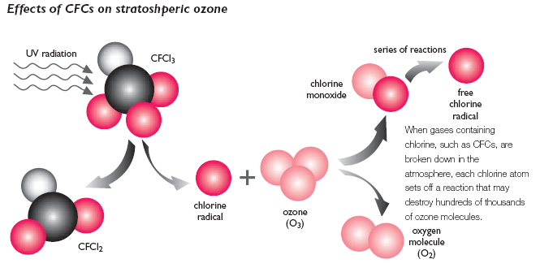
Pengaruh CFC pada Lapisan Ozon
Radiasi Ultra Violet
Radikal Bebas Chlorine
Ketika gas mengandung Chlorine seperti CFC terpecah di atmosfir, masing-masing atom Chlorine merusak ratusan ribu molekul ozon
Molekul Oksigen O₂
Notes:
Interpretation ISO 14001 , 1/Rev.02 Copyright© Sentral Sistem Okt 09

Slide 13
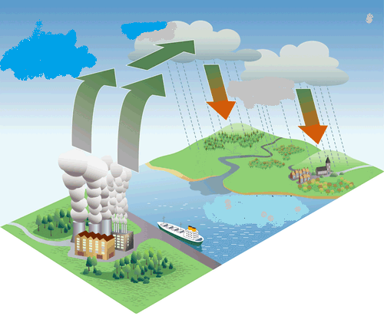

3)
Pembentukan
Awan yang terbentuk terbawa oleh angin
HUJAN ASAM
Terjadi akumulasi gas asam/polutan (Nox, So2) hingga membentuk awan asam
Awan polutan yang terbawa berubah menjadi partikel air hingga menjadi hujan asam
Hujan awan yang telah terserap oleh tanah dan terbuang ke perairan menimbulkan pencemaran hingga dapat mematikan makhluk hidup
Sumber penghasil emisi

Slide 14


Dasar-Dasar
Keselamatan & Kesehatan Kerja
Loss Causation Model-”Negative” - Domino Theory
Mr.Frank E.Bird,Jr (International Loss Control Institute, ILCI) Developed By Heinrich
Human Factors
Management
And Organization
(lack of control)
Substandard
Management
System
Basic Causes
Substandard
Personal and Task or Job factors
Direct Causes
Substandard
Act and Conditions
Incident
Undesired Event
(Contact With Energy or Substance)
Losses
People
Equipment
Material
Environment
Fungsi SMK3 Mencegah Kerugian/Losses

Slide 15






Triangle Accident Theory : Heinrich Model
1
Fatalitas/Cedera Parah
29
Cedera Ringan/LTI
Hampir Celaka
300
Notes:
Safety Begins with ME - Module 3: Influencing Safe Behaviors
Created w/ Funding Provided by Oregon OSHA; Designed by Dan Vetter, VETTER SOLUTIONS, 503-449-8173

Slide 16
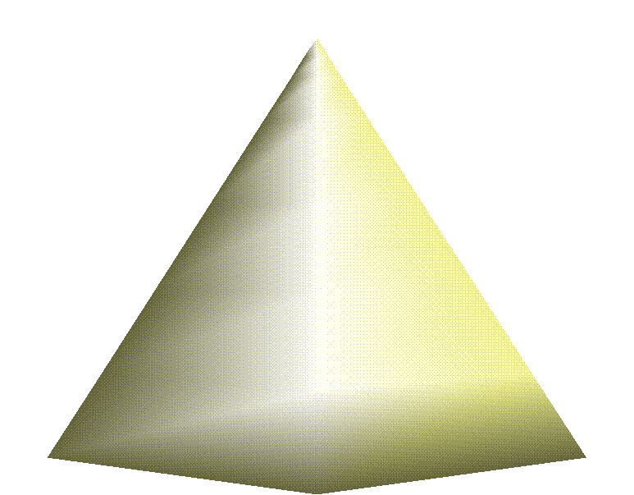

Triangle Accident Theory (Pengembangan)
Fatalitas/Cedera Parah
1
Cedera Ringan/LTI
10
Kerusakan Properti/P3K
30
Hampir Celaka
600
Perilaku Berisiko
3000
Note: Data Based on Research Conducted by Safety Experts from DNV Modern Safety Management
Notes:
Safety Begins with ME - Module 3: Influencing Safe Behaviors
Created w/ Funding Provided by Oregon OSHA; Designed by Dan Vetter, VETTER SOLUTIONS, 503-449-8173

Slide 17

KENAPA PERILAKU??
Fatal
Cedera ringan / LTI
Pertolongan Pertama
(First Aid Cases)
Nyaris Celaka
(Near Misses)
Perilaku berisiko
(At-risk Behaviors)
Pada umumnya Program K3L terkonsentrasi pada permukaan (fatality, cidera ringan, dan first aid case)
Tetapi tidak menyentuh sampai perubahan perilaku berisiko
Notes:
Safety Begins with ME - Module 3: Influencing Safe Behaviors
Created w/ Funding Provided by Oregon OSHA; Designed by Dan Vetter, VETTER SOLUTIONS, 503-449-8173

Slide 18
Pendorong Tindakan Tidak Aman
Tindakan Tidak Aman
Karena Kondisi
Infrastruktur kurang memadai
- Merasa sudah pengalaman
- Yakin tidak akan celaka (Overconfidence)
Budaya
Mengacuhkan / Meremehkan
Tidak
Paham
Paham
Tidak Sengaja/ human error
Salah ambil
Salah menyalakan
Lupa
Pengaruh
lingkungan
Pengetahuan Kurang
Pelajari Sumber Tindakan Tidak Aman dan Koreksi Sumbernya !!! Bukan Tindakannya

Slide 19
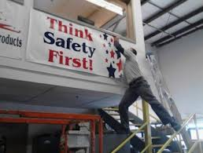
IDENTIFIKASI TINDAKAN TIDAK AMAN

Slide 20
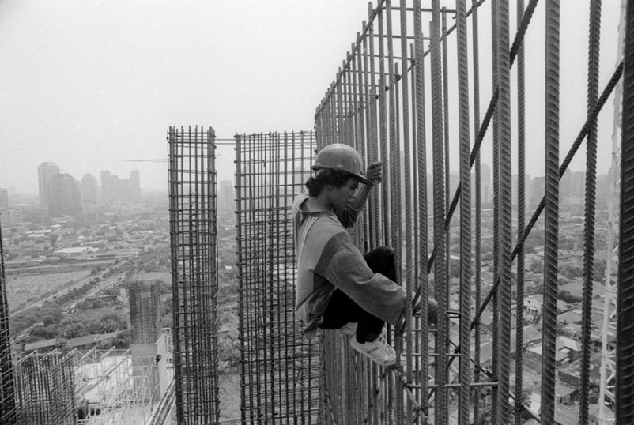

Slide 21
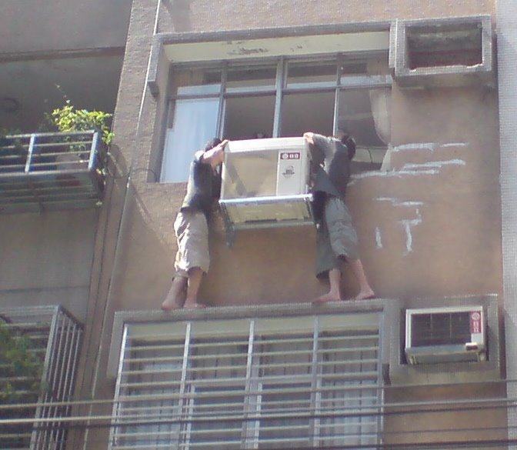
IDENTIFIKASI TINDAKAN TIDAK AMAN

Slide 22
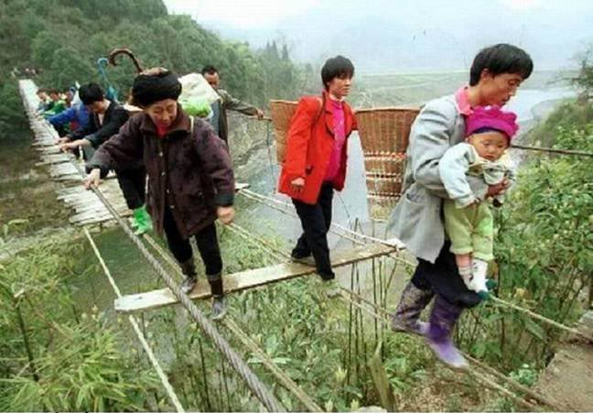
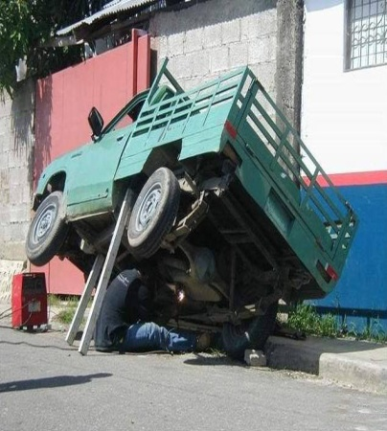
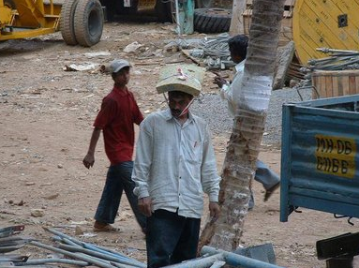

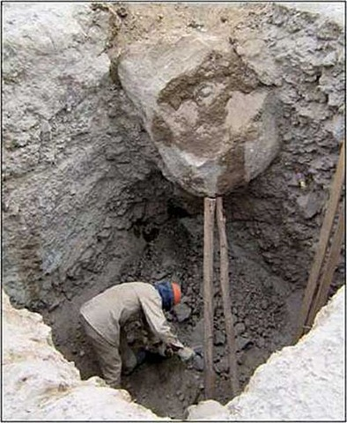
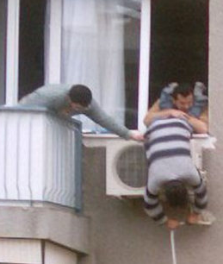
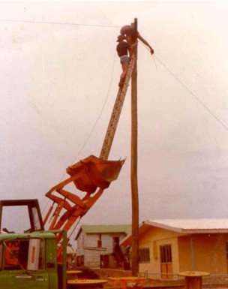
IDENTIFIKASI
TINDAKAN TIDAK AMAN

Slide 23

Identifikasi
BAHAYA
RESIKO K3
&
ASPEK DAMPAK
LINGKUNGAN

Slide 24
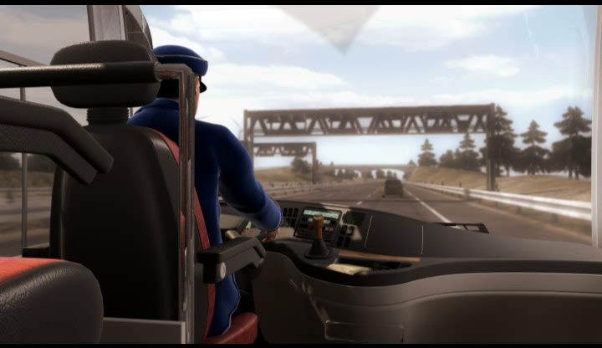
Istilah dan Definisi
Occupational Health & Safety (OHS):
“Keselamatan dan Kesehatan Kerja adalah kondisi dan faktor faktor yang berpengaruh atau dapat mempengaruhi kesehatan dan keselamatan karyawan, pekerja sementara (temporer), pekerja kontraktor, tamu dan pekerja lainnya di area kerja”. (3.12)
Environment (Lingkungan) :
“adalah keadaan sekeliling dimana organisasi beroperasi termasuk udara, air, tanah, sumberdaya alam, flora, fauna, manusia dan interaksinya”. (3.2.1)

Slide 25
Istilah dan Definisi
Occupational Health & Safety (OHS)
Keselamatan Kesehatan Kerja (K3)
Environment / Lingkungan
Hazard (Bahaya):
“Sumber yang berpotensi menyebabkan Cidera dan kesehatan yang memburuk”. (3.19)
Risk (Resiko) :
“Kombinasi kemungkinan terjadinya bahaya atau paparan dan keparahan cidera atau gangguan kesehatan yang dapat disebabkan oleh kejadian atau paparan”.
Aspek Lingkungan :
“Unsur kegiatan atau produk atau jasa organisasi yang dapat berinteraksi dengan lingkungan”. (3.2.2)
Dampak Lingkungan :
“Setiap perubahan pada lingkungan baik yang merugikan atau bermanfaat yang keseluruhannya atau sebagian disebabkan oleh aspek lingkungan organisasi”. (3.2.4)

Slide 26
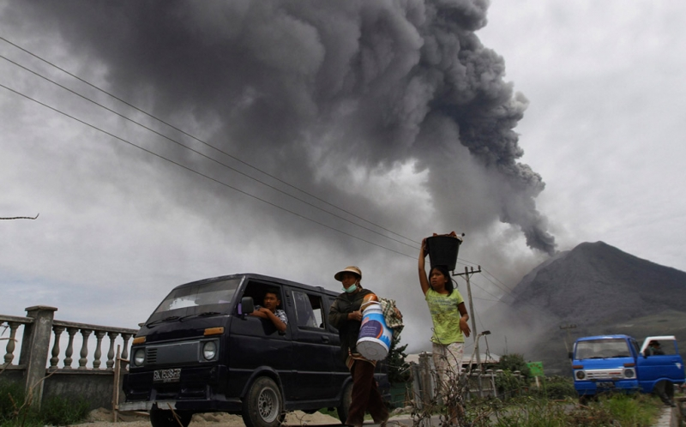

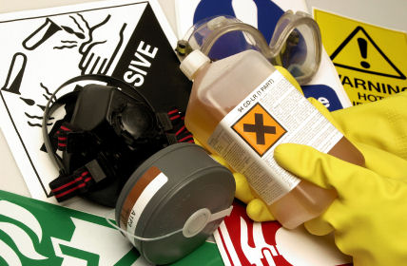
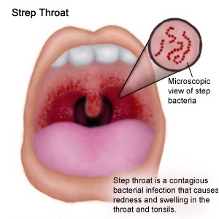

JENIS-JENIS BAHAYA
Physical Hazard
(Bahaya Fisik)
Chemical Hazard
(Bahaya Bahan Kimia)
Biological Hazard
(Bahaya Biologis)
Psychological Hazard
(Bahaya Psikologis)
Natural Hazard
(Bahaya Alam)

Slide 27
HIRADC – Identifikasi Bahaya
  Physical Hazard (Bahaya Fisik)
Mechanical Hazard (Bahaya Mekanis)
Bahaya yang berasal dari pergerakan mekanis peralatan misalnya : terjepit Belt Conveyor /pulley, terbentur fly wheel compressor, terbentur fan blade, terjepit mesin press, dll.
2. Electrical Hazard (Bahaya Arus Listrik)
Bahaya yang berasal dari hubungan arus pendek listrik (electrical Short) menyebabkan tersengat arus listrik (Electrical Shock), misalnya isolasi power komputer terkelupas, peralatan gagal grounding, dll
Thermal Hazard (Bahaya Panas)
Bahaya yang berasal dari sumber panas yang memapar atau kontak dengan tubuh manusia menyebabkan dehidrasi atau cidera luka bakar, misalnya paparan panas radiasi heater, percikan logam panas, tersentuh benda panas, dll
Fire Hazard (Bahaya Api)
Bahaya yang berasal dari pijaran api kontak dengan tubuh manusia menyebabkan luka bakar, misalnya tubuh terbakar api, dll
Pressure Hazard (Bahaya Bejana Tekan)
Bahaya yang berasal dari bejana bertekanan yang mengalami pengembangan tekanan internal dan meledak, misalnya peledakan tabung LPG, peledakan pipa, dll

Slide 28
HIRADC – Identifikasi Bahaya
Physical Hazard (Bahaya Fisik)
Explosion Hazard (Bahaya Peledakan)
Bahaya yang berasal dari peledakan bahan berenergi tinggi dan menimbulkan kerugian jiwa dan infrastruktur yang besar, misalnya peledakan bahan peledak, peledakan tanki LNG, dll
7. Noise Hazard (Bahaya Kebisingan)
Bahaya yang berasal dari paparan kebisingan menyebabkan gangguan pendengaran (Maks.85dB/8 jam), misalnya kebisingan generator, mesin, dll
8. Vibration Hazard (Bahaya Getaran)
Bahaya yang berasal dari peralatan bergerak yang berpengaruh pada getaran tubuh manusia, misalnya getaran mesin, getaran pompa/kompresor, dll
9. Illumination Hazard (Bahaya Pencahayaan)
Bahaya yang berasal dari suatu sinar yang mengeluarkan pencahayaan baik pencahayaan kurang maupun berlebih menyebabkan gangguan penglihatan, misalnya pijar sinar pengelasan, bekerja malam hari dengan pencahayaan minimum, dll
Height Hazard (Bahaya Bekerja di Ketinggian)
Bahaya yang berasal dari ketinggian baik tergelincir atau terjatuh dari suatu tempat tinggi mengakibatkan cidera, misalnya tergelincir tangga peralatan, terpeleset dari atap pabrik, dll

Slide 29
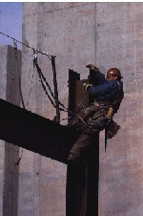
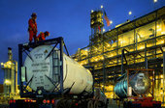
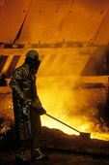

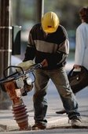

HIRADC – Identifikasi Bahaya
Physical Hazard (Bahaya Fisik)
11. Confined Space Hazard (Bahaya Tempat Terbatas)
Bahaya yang berasal dari pekerjaan di ruang terbatas menyebabkan deficiency Oxygen (Kekurangan Oksigen), keracunan gas berbahaya atau terjebaknya flammable material, misalnya bekerja didalam tanki, container, bekerja diruang bawah tanah, dll
Ergonomic Hazard (Bahaya Ergonomis)
Bahaya yang berasal dari ketidaksesuaian benda kerja dengan posisi tubuh dalam melakukan pekerjaan, misalnya mengangkat barang 40 kg dari bawah keatas lemari, mengoperasikan peralatan dengan posisi kaki tidak stabil, dll
13. Ionizing Radiation Hazard (Bahaya Radiasi Ionisasi)
Bahaya yang berasal dari paparan radiasi ion partikel alpha, beta, nuetron, radiasi elektromagnetic gamma dan x-rays, misalnya paparan sinar X medis, radioaktif isotop, industri tenaga nuklir, dll

Slide 30

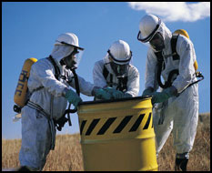
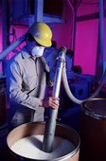



HIRADC – Identifikasi Bahaya
  Chemical Hazard (Bahaya Bahan Kimia)
14. Vapor/Gas Chemical, Dust Exposure Hazard (Bahaya Paparan Uap/Gas Bahan Kima, Debu)
Bahaya yang berasal dari paparan uap/gas bahan kimia, debu yang menyebabkan gangguan pernafasan, iritasi mata, misalnya paparan uap asam sulfat, paparan debu powder, dll
15. Chemical Spill Hazard (Bahaya Ceceran/Tumpahan Bahan Kimia)
Bahaya yang berasal dari ceceran atau tumpahan bahan kimia berbahaya yang menyebabkan iritasi kulit atau tertelan misalnya ceceran asam sulfat, tumpahan solar, dll
16. Air Pollutant Hazard (Bahaya Pencemar Udara)
Bahaya yang berasal dari salah satu pencemar udara yang memapar menyebabkan gangguan pernafasan, misalnya paparan emisi gas CO2, paparan asap (smog) generator, dll

Slide 31

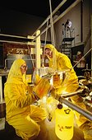
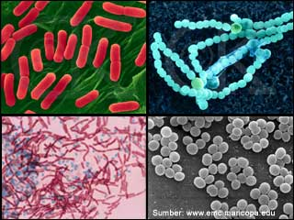

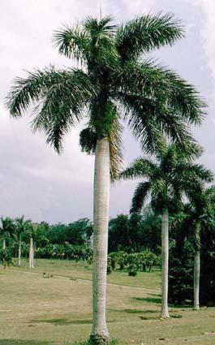
HIRADC – Identifikasi Bahaya
  Biological Hazard (Bahaya Biologis)
17. Bacterial Hazard (Bahaya Bakteri)
Bahaya yang berasal dari sumber bakteri membusuk mengakibatkan infeksi, misalnya bakteri bahan organik yang membusuk, bakteri limbah rumah sakit, dll
18. Virus Hazard (Bahaya Virus)
Bahaya yang berasal dari sebaran virus di lingkungan, misalnya virus flu, virus HIV, dll
Flora & Fauna Hazard (Bahaya Tanaman dan Hewan)
Bahaya yang berasal dari tanaman dan hewan, misalnya : getah tanaman, air liur hewan, dll

Slide 32


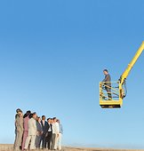


HIRADC – Identifikasi Bahaya
  Psychological Hazard (Bahaya Psikologis)
20. Over Load Brain Hazard (Bahaya Beban Otak Berlebih)
Bahaya yang berasal dari berlebihannya beban otak dalam menerima faktor eksternal, misalnya multiple task seorang karyawan, tuntutan kebutuhan rumah tangga, dll
21. Under Pressure Hazard (Bahaya Dibawah Tekanan)
Bahaya yang berasal dari tekanan psikologis baik di pekerjaan oleh atasan, rekan kerja maupun di lingkungan rumah tangga, misalnya atasan arogan, kekerasan di rumah tangga, dll

Slide 33
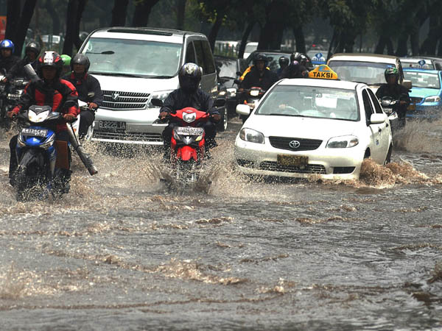
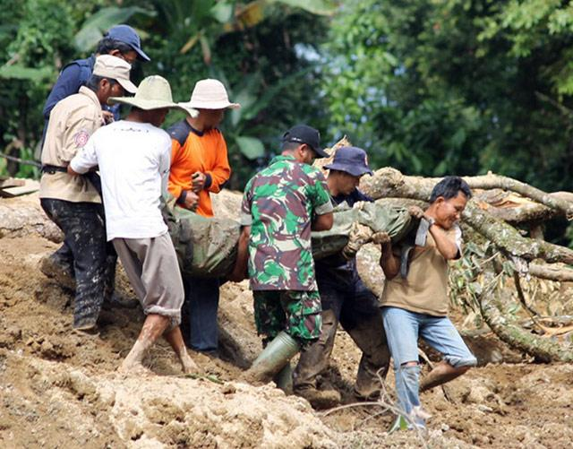
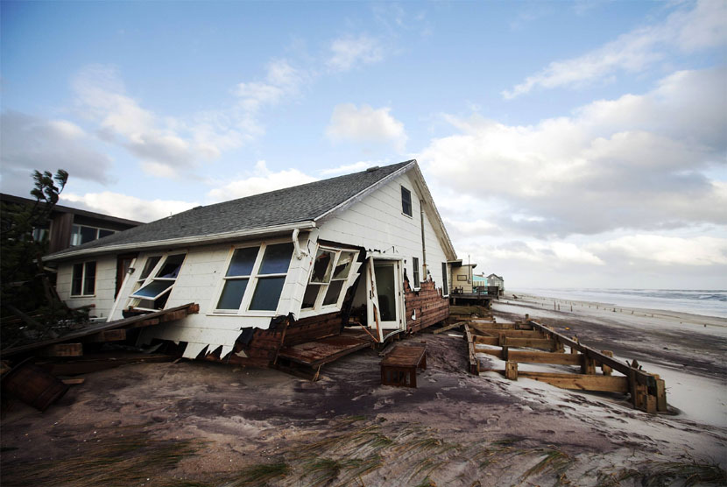
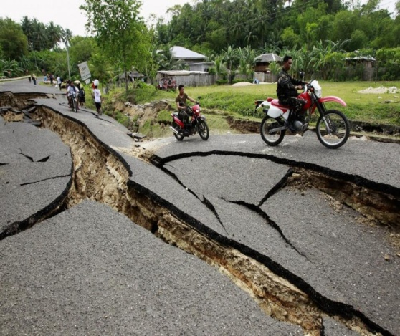
HIRADC – Identifikasi Bahaya
  Natural Hazard (Bahaya Alam)
22. Water Hazard (Bahaya Perairan)
Bahaya yang berasal dari air di sekitar aktivitas kita menyebabkan tenggelam atau kesulitan bernafas, misalnya tercebur ke laut, terseret arus banjir, tsunami, dll
23. Under Ground Hazard (Bahaya Dibawah Tanah)
Bahaya yang berasal dari longsoran atau timbunan tanah, misalnya tanah longsor, tertimbun, dll
24. Wind Hazard (Bahaya Angin)
Bahaya yang berasal terjangan angin menyebabkan cidera dan kerusakan infrastruktur, misalnya badai tornado, angin bahorok, dll
Earthquake Hazard (Bahaya Gempa Bumi)
Bahaya yang berasal dari pergerakan lempengan bumi dan kerusakan akibatnya, misalnya gempa

Slide 34
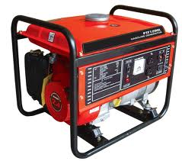
Contoh Identifikasi Bahaya- Resiko Pada pengoperasian Genset
Aktifitas | Bahaya | Resiko
Pengoperasian diesel | Paparan bising | Gangguan pendengaran
 | Getaran | Penurunan kesehatan
 | Paparan emisi gas buang | Ganguan pernafasan
 | Paparan panas | Dehidrasi
Pengantian oli | Terpeleset ceceran oli | Cedera memar
 | Paparan oli | Iritasi kulit
dll

Slide 35

Contoh Identifikasi Bahaya-Resiko Pada kegiatan perkantoran
Aktifitas | Bahaya | Resiko
Pekerjaan administrasi | Salah posisi duduk | Low back pain
 | Pencahayaan tidak optimal | Kerusakan mata
 | Paparan radiasi gelombang elektromagnetik dari layar komputer | Kerusakan mata
 | Paparan bakteri udara pendingin Ac | Ganguan pernafasan
Pembuangan sisa makanan organik | Paparan bakteri dari sisa makanan | Infeksi
dll

Slide 36
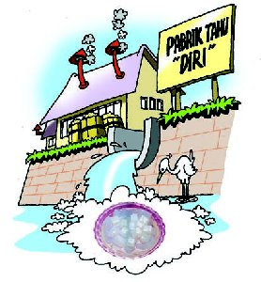
IDENTIFIKASI ASPEK LINGKUNGAN
Aspek lingkungan mempertimbangkan :
Emisi ke udara;
Lepas ke air;
Rilis ke darat;
Penggunaan bahan baku dan sumber daya alam
Penggunaan energi;
Energi yang dipancarkan (mis. Panas, radiasi, getaran, kebisingan, pencahayaan);
Timbunan limbah dan / atau oleh-produk;
Penggunaan ruang.

Slide 37
Identifikasi Aspek – Dampak Lingkungan
Interaksi Lingkungan |  | Aspek Lingkungan | Dampak
Pencemaran | Air-air tanah | Pencucian LB3 ke saluran domestik | Pencemaran air
 | Tanah | Pembuangan sampah domestik | Pencemaran tanah
 | Udara | Asap pembakaran | Pencemaran udara
 | Makhluk hidup | Paparan bising, debu | Gangguan kesehatan
Penggunaan sumber daya | Tebarukan | Penggunaan air tanah | Pengurangan sumber daya air tanah
 | Tidak terbarukan | Penggunaan listrik berlebihan (catatan : untuk pembangkit listrik yang menggunakan bahan bakar solar) | Pengurangan sumber daya minyak

Slide 38
Identifikasi Aspek Dampak Lingkungan
Aktifitas | Aspek | Dampak
Operasi Forklift | Emisi cerobong | Pencemaran udara
 | Penggunaan Solar | Pengurangan SDA
 | Suara Mesin/Kebisingan | Gangguan NAB Fisika
Produk Disk Pad | Limbah Kemasan | Pencemaran tanah
 | Debu asbes saat digunakan | Pencemaran udara
Pengiriman barang dengan truk perusahaan | Emisi gas buang | Pencemaran udara
 | Kebocoran oli pada mesin | Pencemaran tanah dan air

Slide 39

Identifikasi Aspek Dampak Lingkungan
Emisi partikel padat (Debu) ke udara | Polusi Udara
Buangan batuan dan gravel ke tanah dan air | Pengurangan sumber daya alam yang tidak dapat diperbaharui (pemindahan gravel dan batu kecil), Degradasi tanah lokal, Erosi Batuan, Polusi Air, Degradasi habitat air tanah
Konsumsi Bahan Bakar | Konservasi sumber daya energi yang tidak dapat diperbaharui (fosil)
Emisi SO2, CO2 (hasil pembakaran boiler) | Polusi Udara, Dampak Pernafasan penduduk lokal, Dampak hujan asam pada air permukaan, Pemanasan Global dan perubahan iklim

Slide 40
Identifikasi Aspek Dampak Lingkungan
Buangan Air Panas | Perubahan kualiatas air (suhu)
Buangan minyak ke tanah | Pencemaran tanah, Pencemaran air tanah
Konsumsi Air | Pengurangan supply air tanah
Pemakaian Listrik | Pengurangan sumber daya alam yang tidak dapat diperbaharui
Buangan yang tidak terkendali selama emergency | Polusi udara, Pencemaran tanah, Cedera Karyawan
Pelepasan refrigerant saat perbaikan | Penipisan lapisan ozon
Emisi Gas Forklift | Polusi Udara, Inpeksi Saluran Pernafasan Atas (ISPA) karyawan
Bekas Kemasan B3 | Pencemaran tanah, air

Slide 41

KLAUSUL PADA PERSYARATAN ISO 45001 & ISO 14001
Identifikasi Bahaya K3-Aspek Lingkungan
Penilaian dan Pengendalian Resiko K3-Dampak Lingkungan
Organisasi harus menetapkan, menerapkan, memelihara prosedur untuk :
Mengidentifikasi bahaya-aspek lingkungan pada kegiatan, produk dan jasa dalam lingkup sistem manajemen keselamatan kesehatan kerja dan lingkungan yang dapat dikendalikan dan dapat dipengaruhi dengan memperhitungkan pembangunan yang direncanakan atau baru maupun perubahan
Menentukan bahaya-aspek lingkungan yang mempunyai atau dapat mempunyai resiko keselamatan kesehatan kerja dan dampak penting bagi lingkungan (yaitu bahaya-aspek lingkungan penting)
Organisasi harus mendokumentasikan informasi ini dan memelihara kemutakhirannya.
Organisasi harus memastikan bahwa bahaya-aspek lingkungan penting diperhitungkan dalam penetapan, penerapan dan pemeliharaan sistem manajemen keselamatan kesehatan kerja dan lingkungannya.

Slide 42
Identifikasi Bahaya K3-Aspek Lingkungan
Identifikasi bahaya-aspek lingkungan harus sesuai ruang lingkup sistem manajemen keselamatan kesehatan kerja dan lingkungan pada setiap aktivitas, produk dan jasa masa lalu, saat ini, masa yang akan datang dengan mempertimbangkan :
Kondisi Normal Operasi
Kondisi Abnormal operasi (Start Up, Shut Down, Emergency dan Saat Kejadian maupun Kecelakaan)
Aktivitas Rutin dan Non Rutin
Aktivitas semua orang yang mempunyai akses ke area kerja (termasuk kontraktor, tamu)
Based on Process Operation : Peralatan Proses, Bahan Baku, Bahan Pendukung, Infrastruktur sekeliling, Energi, Pekerja, dll

Slide 43
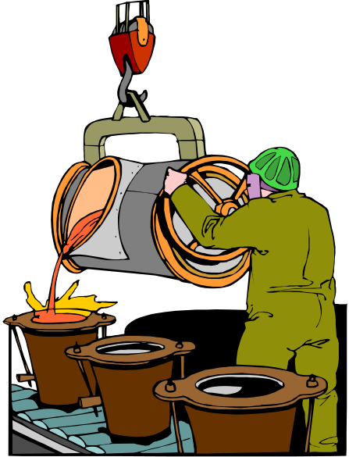

METODA PENGEMBANGAN
IDENTIFIKASI BAHAYA-ASPEK LINGKUNGAN
Identifikasi Bahaya / Aspek Lingkungan
Aktivitas, Produk, Jasa
Based on Process
Updates Bahaya Resiko / Aspek Dampak Lingkungan
Penilaian Resiko / Dampak Lingkungan
Resiko Diterima ? / Dampak Signifikan ?
Pengendalian Resiko / Dampak Lingkungan Signifikan
Kriteria K3L (Skala, Keparahan,
Lamanya resiko/dampak, tipe, ukuran,
frekuensi resiko / dampak lingkungan)
Persyaratan perundangan yang berlaku
Perhatian internal serta pihak ketiga

Slide 44




Input untuk melakukan
Identifikasi Bahaya K3/Aspek Lingkungan
Identifikasi
Ketika kita tidak memahami Bahaya K3 - Aspek Penting Lingkungan, Kita bisa menggunakan
  MSDS → Menjelaskan kategori material (beracun, mudah terbakar, oksidator, dll) beserta cara handling dan penanganan ketika terjadi tumpahan atau terkena manusia
  Peraturan terkait → Regulasi pemerintah terkait K3L

Slide 45

Penilaian
RESIKO K3
Dampak Lingkungan

Slide 46
PENILAIAN RISIKO K3 - DAMPAK LINGKUNGAN
Frekuensi Kemungkinan Terjadi (Occurrence)
“Seberapa sering aspek lingkungan terjadi/muncul untuk memberikan dampak terhadap lingkungan.”
“Seberapa kerap terjadinya kecelakaan /Frekuensi dan kemungkinan terjadinya kecelakaan. ”
Tingkat Keparahan (Severity)
“Seberapa serius/besar/parah dampak yang ditimbulkan oleh aspek lingkungan.”
“Akibat dari suatu kecelakaan yang menimpa manusia, harta benda dan lingkungan. ”

Slide 47
Penilaian Frekuensi Kemungkinan Terjadinya
Bahaya K3/ Aspek Lingkungan
Occurrence
  Seberapa sering Bahaya K3 - Aspek lingkungan terjadi menyebabkan Risiko – Dampak
  Contoh :
    Seberapa sering majun yang tercemar oli mengontaminasi air dan tanah
    Seberapa sering mesin menimbulkan bising
    Seberapa sering kejadian arus pendek terjadi
    Seberapa banyak karyawan yang sakit/ ke dokter akibat gangguan pernafasan (Penyakit Akibat Kerja)

Slide 48
Penilaian Tingkat Keparahan/Keseriusan
Resiko K3 - Dampak Lingkungan
Severity
  Seberapa besar keparahan resiko - dampak yang ditimbulkan
  Ketika kita bicara dampak, asumsikan Bahaya K3 - Aspek lingkungan terjadi kemudian nilai Resiko/dampaknya.
    Majun tercemar oli yang kontaminasi ke air / tanah, asumsikan majun tersebut mencemari tanah, dan nilai dampaknya
    Kebocoran nuklir, asumsikan terjadi kebocoran dan nilai Resiko/dampaknya
  Ketika kita tidak bisa mengurangi Resiko/dampak, maka kita harus fokus menekan occurrence serendah mungkin.
    Dampak kebocoran nuklir tidak bisa kita kurangi, maka kita harus menekan tingkat occurrence hingga ke titik nol (jangan sampai terjadi).

Slide 49
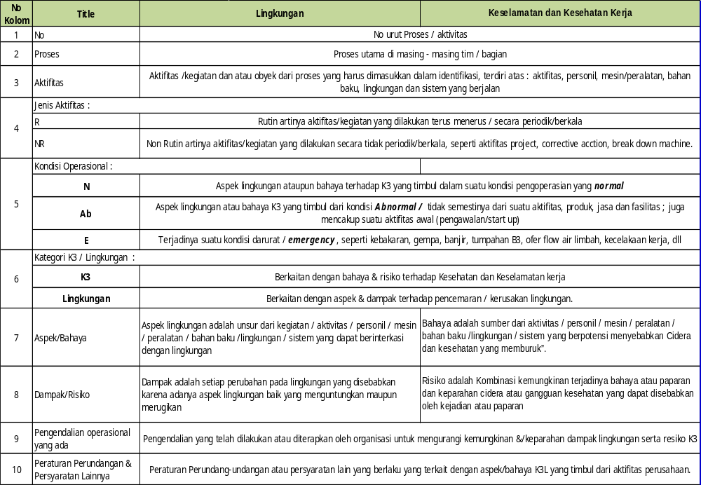

Slide 50
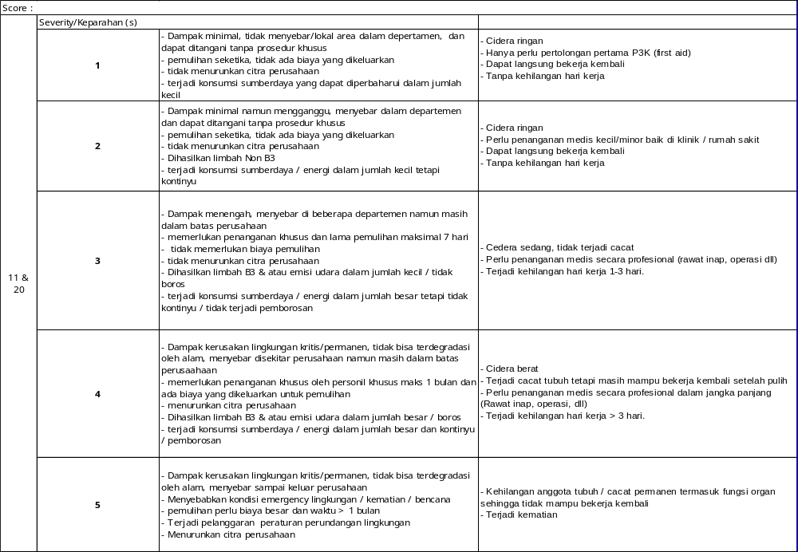

Slide 51
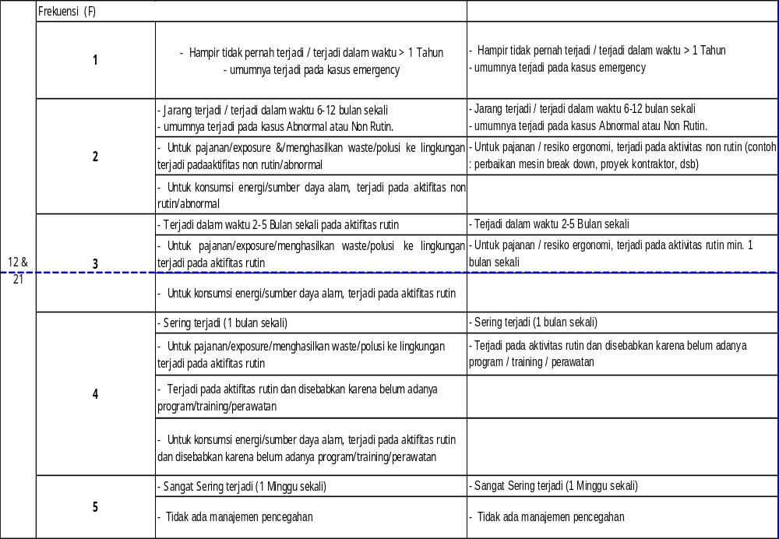

Slide 52
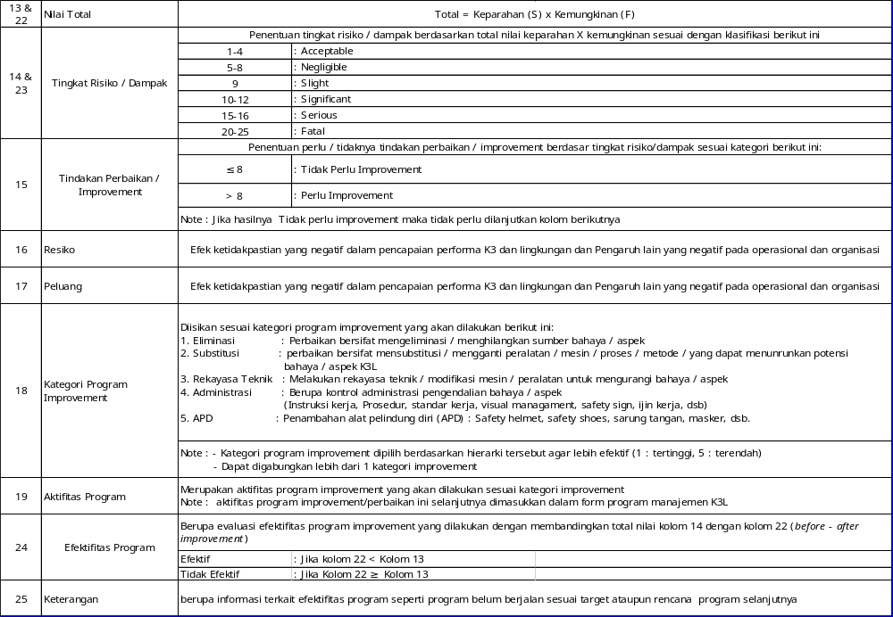

Slide 53
PENENTUAN RISIKO DAN PELUANG OPERASIONAL DAN ORGANISASI
Bahaya dan aspek lingkungan penting dapat mengakibatkan risiko dan peluang yang terkait dengan K3L Dan Risiko peluang lainnya baik yang merugikan (ancaman) atau yang menguntungkan (peluang).
Bahaya | Risiko K3 | Pengendalian | Risiko Lainnya | Peluang
Kebisingan | Gangguan Pendengaran | APD : Penyediaan Ear Plug | Biaya Perawatan dan Produktivitas menurun | Rekayasa Teknik : Menggunakan peredam pada mesin
Paparan B3 penyebab kanker | Penyakit akibat kerja kanker | APD : Penggunaan masker | Kesadaran penggunaan APD Rendah dan pembuangan limbah mahal | Substitusi : Penggantian bahan yang bukan B3
Kaki kejatuhan benda kerja | Patah tulang kaki | APD : Safety Shoes | Hilangnya jam kerja | Rekayasa Teknik : Pemasangan jaring

Slide 54
PENENTUAN RISIKO DAN PELUANG OPERASIONAL DAN ORGANISASI
Aspek Lingkungan | Risiko Operasional / Organisasi | Peluang Operasional / rganisasi
Limbah Oli Bekas | Biaya pembuangan limbah tinggi | Digunakan sebagai pelumas rantai mesin
Limbah cair domestic dibuang ke drainase | Teguran dan sanksi dari pemerintah apabila melewati baku mutu | Pemasangan STP
Limbah Organik / Domestik | Keluhan dari masyarakat sekitar | Dijadikan sebagai pupuk kompos
Emisi gas buang genset | Teguran dan sanksi dari pemerintah apabila melebihi baku mutu | Digunakan kembali sebagai sumber energi

Slide 55


Pengendalian Resiko K3/
Dampak Lingkungan

Slide 56

HIERARCHY
OF RISK / ENVIRONMENT IMPACT CONTROL
Hierarki Pengendalian
Dampak Lingkungan
1C
HAZARD / ENVIRONMENT ASPECT ELIMINATION
Menghilangkan Sumber bahaya/aspek lingkungan (Investasi Peralatan Baru, ReDesign)
Mengganti Sumber bahaya/aspek lingkungan dengan yg aman/ramah lingkungan (Mengganti B3 dilarang dengan B3 ramah lingkungan-Perubahan Proses)
2C
HAZARD / ENVIRONMENT ASPECT SUBSTITUTION
3C
Melakukan rekayasa terhadap sumber bahaya/aspek lingkungan (Modifikasi proses/peralatan, overhoul, dll)
HAZARD/ENV.ASPECT ENGINEERING CONTROL
Melakukan rekayasa terhadap resiko/dampak lingkungan (pengendalian dampak mis : recycle, reuse, recovery, waste water treatment, Air Pollution Control Devices, Treatment lainnya, Safe Guarding)
4C
RISK/ENV.IMPACT ENGINEERING CONTROL
5C
ADMINISTRATION CONTROL
Menerapkan pengendalian administrasi, Safety Siging, Instruksi Kerja, Prosedur, Simboling & Label
6C
Memberikan perlindungan diri kepada manusia (Penerapan APD Safety Helmet, Gas Mask, Goggle, Gloves, dll)
PERSONAL PROTECTIVE EQUIPMENT

Slide 57
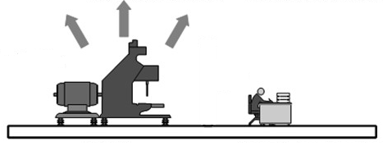
KONSEP TEORI ENERGI
DALAM PENGENDALIAN BAHAYA / ASPEK K3L
Sumber bahaya : Bising
Jalur
Penerima : Manusia
Eliminasi
Subtitusi
4. Administrasi
5. APD
3. Rekayasa

Slide 58

Penerapan
PENGENDALIAN
OPERASIONAL

Slide 59


KONSEP PENGENDALIAN OPERASIONAL
PROSES
Input
Output
Kinerja K3L
Peraturan Perundangan & Persyaratan K3L
Pencegahan Kecelakaan Kerja, Penyakit Akibat Kerja dan Pencemaran Lingkungan
Perbaikan Berkesinambungan

Slide 60


Pengendalian Operasional:
“Standar Ketentuan yang diterapkan untuk menghindari penyimpangan atau potensi inkonsistensi terhadap Kebijakan Keselamatan Kesehatan Kerja dan Lingkungan serta pencapaian tujuan & sasaran K3L”.
Implementasi lapangan :
Pembatasan jam kerja normal, istirahat, jam keja lembur
Pembatasan penggunaan operasional forklift (Khusus pemegang SIO)
Pembatasan akses area kerja tertentu (Authorized Person Only)
Sistem Ijin Kerja (Work Permit System : Hot Work Permit, Confined Space Work Permit, Special Work Permit)
Sistem Lock Out Tag Out (LOTO System)
Segregasi Proses Operasi (Peralatan Proses, Penempatan Bahan Kimia, Peralatan Kerja, Lokalisasi Proses berbahaya, dll)
Pemeriksaan Kesehatan Karyawan Berkala
Contractor Safety Management System (CSMS)
Safe Product Oriented
Work Instruction Start Up, Shut Down, Emergency Shut Down
Job Safety Analysis (JSA) System for Interested Parties

Slide 61








Identifikasi Bahaya-Aspek
Penilaian & Pengendalian Resiko-Dampak
Peraturan Perundangan
dan Persyaratan Lain K3L
Kebijakan K3L
Program Manajemen
Keselamatan Kesehatan Kerja & Lingkungan
Memenuhi Peraturan
Perundangan & Persyaratan K3L
Timeframe
Perlindungan Kecelakaan Kerja,
Penyakit Akibat Kerja
Pencegahan Kecelakaan Kerja,
Penyakit Akibat Kerja
Framework
Perlindungan Lingkungan
Pengembangan Pemberdayaan Komunitas
Eksternal Perusahaan
Pencegahan Pencemaran
Lingkungan
Meningkatkan Kinerja
Keselamatan Kesehatan Kerja dan Lingkungan

Slide 62

TERIMAKASIH
JANGAN LUPA
ISI SURVEY KEPUASAN PELANGGAN
COPY DAFTAR HADIR PESERTA UNTUK SERTIFIKAT
DAFTAR KE MAILING LIST SSPM:
  hse-community@sentral-sistem.com
  quality-technique@sentral-sistem.com
  business-improvement@sentral-sistem.com
Diskusi dengan para profesional, konsultan dan berbagai pihak terkait di forum
website http://www.sentral-sistem.com
SEGERA IMPLEMENTASIKAN PELATIHAN INI DI PERUSAHAAN ANDA
Untuk informasi Training, Audit dan Konsultasi bisa menghubungi
melalui email sspm@sentral-sistem.com
190

